Slide 1


КУРС «ИСКУССТВЕННЫЙ ИНТЕЛЛЕКТ» · 9 КЛАСС
Деревья решений:
как модель учится задавать вопросы
Инженерная школа «УникУм», КузГТУ им. Т. Ф. Горбачева
Notes:
Сегодня разбираем третью модель блока – дерево решений. kNN запоминал выборку, логистическая регрессия проводила прямую, а дерево задает цепочку простых вопросов. К концу занятия каждый должен понимать, как дерево выбирает вопросы, и быть готовым написать его сам на чистом Python в части 4 практической работы.

Slide 2
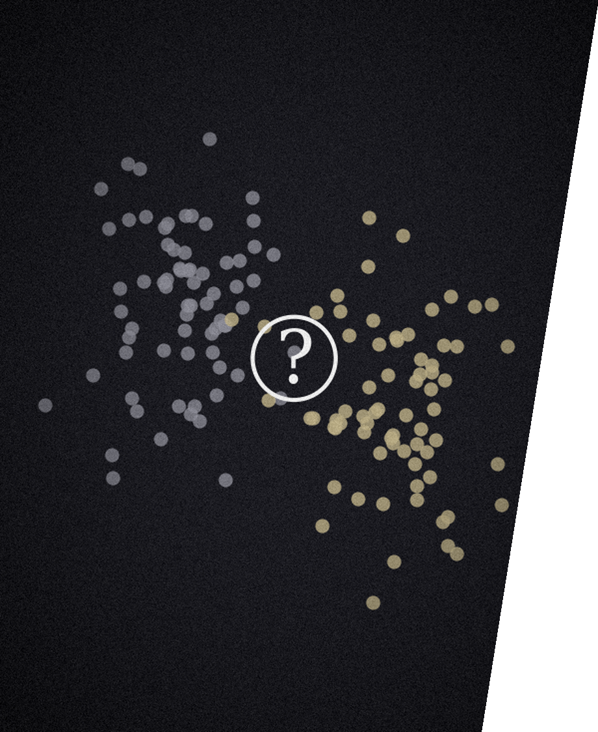

«Я загадал животное. Угадайте его, задавая только вопросы "да" или "нет"»
Какой вопрос выгоднее задать первым: «Это кошка?» или «Оно живет в воде?» Почему? Ответ на этот вопрос – и есть идея дерева решений.
Notes:
Игра на 3–4 минуты. Загадайте животное и дайте классу угадывать вопросами «да/нет». Выпишите на доске вопросы, которые задавали. Спросите: какой вопрос был самым полезным? Подведите к мысли: хороший вопрос отсекает примерно половину вариантов, плохой («Это кошка?») почти ничего не дает. Дерево решений делает ровно это – подбирает вопросы, после которых остается как можно меньше неопределенности.

Slide 3
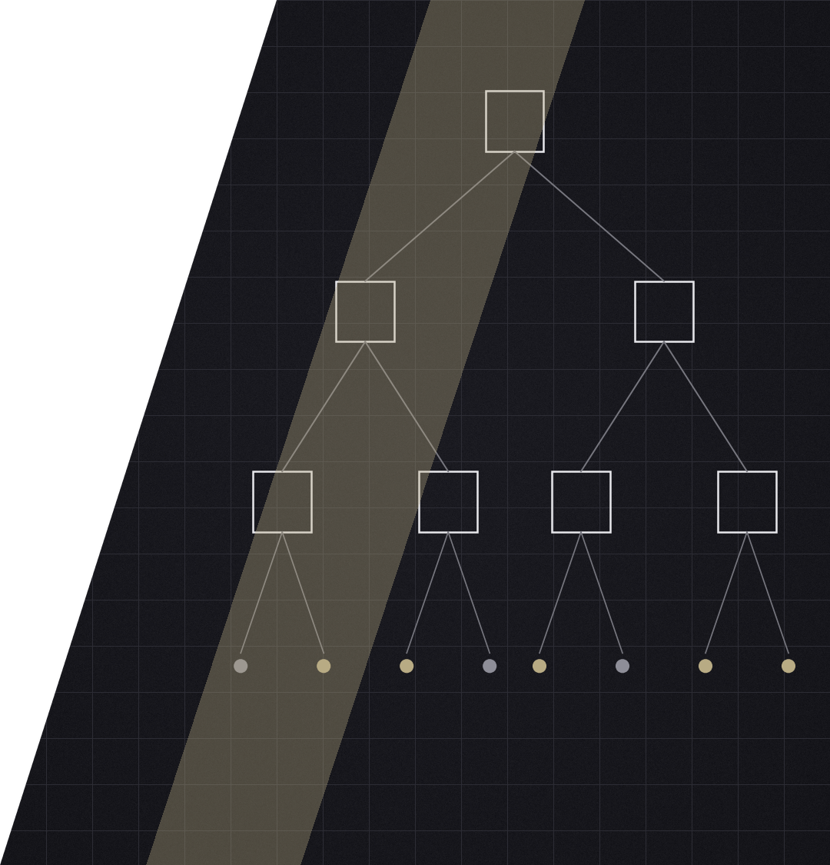
01
Как устроено дерево
Корень, узлы, листья и путь предсказания
9 класс · Тема 1 · Блок 1 · Деревья решений
3
Notes:
Первая часть – как дерево выглядит и как им пользоваться, когда оно уже построено. Как его строить – во второй части.

Slide 4
СТРОЕНИЕ
Из чего состоит дерево
часы ≤ 4.5 ?
01
Корень
Первый вопрос. Через него проходят все объекты.
да
нет
02
Узел
сон ≤ 8.5 ?
Вопрос вида «признак ≤ порог?». Всегда два исхода.
СДАЛ
5 учеников
03
Ветви
да
нет
«Да» – налево, «нет» – направо.
НЕ СДАЛ
СДАЛ
04
Лист
4 ученика
1 ученик
Ответ: самый частый класс среди попавших в него объектов.
9 класс · Тема 1 · Блок 1 · Деревья решений
4
Notes:
Это дерево построено на учебной выборке из 10 учеников: сколько часов готовились и сколько спали перед зачетом. Эта же выборка будет в ноутбуке. Разберите термины. Корень – первый вопрос. Узел – любой вопрос, у него ровно два выхода. Лист – конец пути, там хранится ответ. Обратите внимание: в каждом узле сравнивается ОДИН признак с ОДНИМ числом. Под листьями подписано, сколько учеников обучающей выборки туда попало.

Slide 5




ПРЕДСКАЗАНИЕ
Путь от корня до листа
Новый ученик: готовился 3 часа, спал 9 часов. Сдаст?
1
2
3
→
→
Корень
Узел
Лист
часы ≤ 4.5?
3 ≤ 4.5 – да, идем налево
сон ≤ 8.5?
9 > 8.5 – нет, идем направо
Ответ: СДАЛ
Путь закончен
Сравните с kNN: kNN измеряет расстояние до КАЖДОГО обучающего объекта. Дерево делает не больше сравнений, чем его глубина – здесь всего 2.
9 класс · Тема 1 · Блок 1 · Деревья решений
5
Notes:
Пройдите путь вместе с классом, показывая пальцем на дерево с прошлого слайда. Затем спросите: а если ученик готовился 6 часов и спал 4? (Сразу направо – сдал.) Ключевой контраст с kNN: kNN обучается мгновенно, но предсказывает долго – считает расстояние до всех объектов. Дерево наоборот: учится долго, а предсказывает за несколько сравнений.

Slide 6
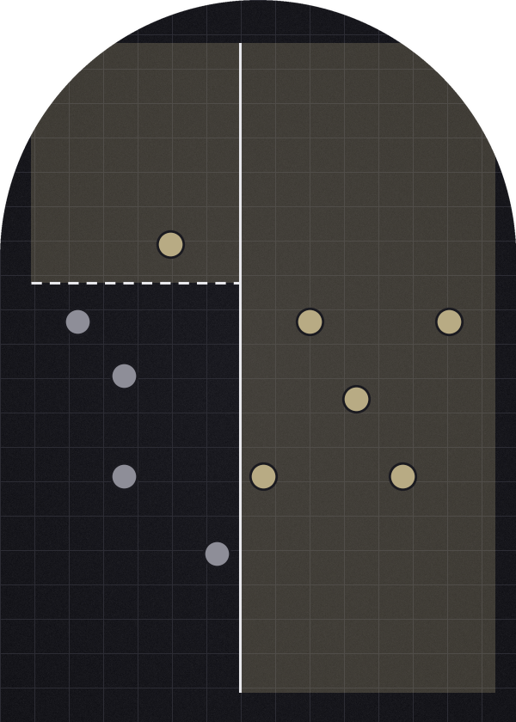
ГЕОМЕТРИЯ
Дерево режет плоскость на прямоугольники
1
Каждый вопрос – разрез вдоль оси.
Сплошная линия – «часы = 4.5», пунктир – «сон = 8.5».
2
Каждый лист – прямоугольная область.
Золотые области – «сдал», темные – «не сдал».
3
Граница решений – ступеньки.
Разрез по одному признаку не зависит от масштаба других – поэтому дереву не нужна нормализация.
по горизонтали – часы подготовки, по вертикали – сон
9 класс · Тема 1 · Блок 1 · Деревья решений
6
Notes:
Нарисуйте на доске оси «часы» и «сон» и нанесите 10 учеников. Первый вопрос «часы ≤ 4.5» – вертикальная линия. Второй вопрос задается только в левой части – поэтому пунктир обрывается на 4.5. Итог: плоскость разбита на прямоугольники, каждому соответствует лист. Сравните с логистической регрессией: там граница – одна наклонная прямая. Отсюда же ответ на вопрос из ноутбука, почему дереву не нужно масштабирование.

Slide 7
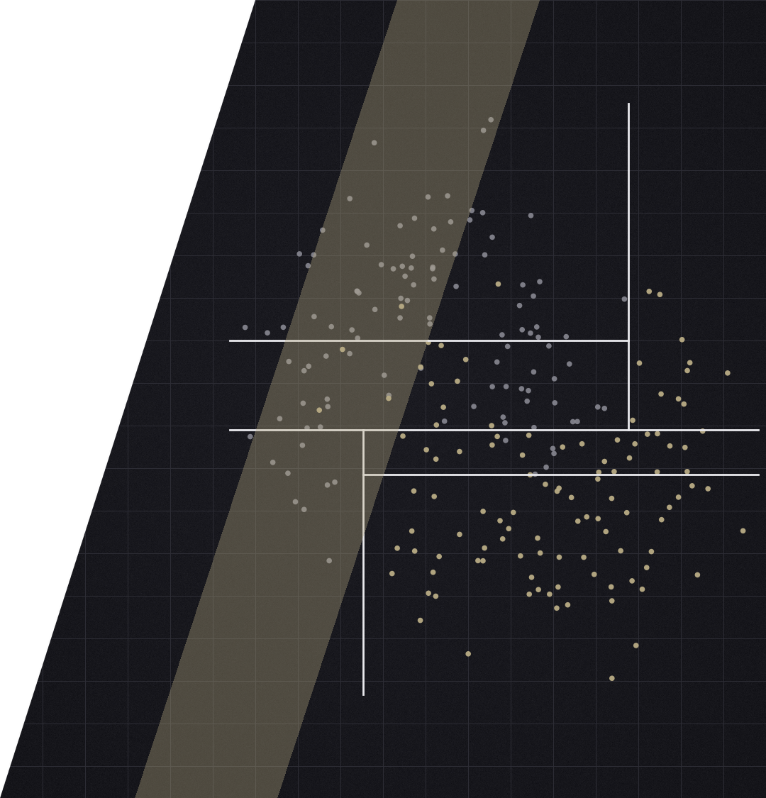
02
Как дерево учится
Мера беспорядка, прирост информации, перебор порогов
9 класс · Тема 1 · Блок 1 · Деревья решений
7
Notes:
Теперь главный вопрос: откуда дерево знает, что спрашивать «часы ≤ 4.5», а не «сон ≤ 7»? Ответ – оно перебирает все варианты и считает, какой вопрос лучше. Нужно лишь научиться измерять «лучше».

Slide 8
ГЛАВНАЯ ИДЕЯ
Хороший вопрос дает чистые группы
Все 10 учеников
● сдал ● не сдал
Вопрос А: сон ≤ 7.5 ?
Вопрос Б: часы ≤ 4.5 ?
да:
да:
нет:
нет:
перемешано – плохой вопрос
почти чисто – хороший вопрос
прирост 0.03
прирост 0.32
9 класс · Тема 1 · Блок 1 · Деревья решений
8
Notes:
Спросите класс, какой вопрос лучше, еще до всяких формул – все ответят «Б». Почему? После вопроса Б правая группа полностью «сдал», и в левой почти все «не сдал». После вопроса А в обеих группах каша – мы почти ничего не узнали. Задача: превратить интуицию «почти чисто» в число, чтобы компьютер мог сравнивать вопросы сам. Числа «прирост» внизу пока просто покажите – через два слайда мы научимся их считать.

Slide 9
МЕРА БЕСПОРЯДКА
Критерий Джини
G = 1 − Σ p_{k}²
p_{k} – доля объектов класса k в группе
0
0.5
0.48
Все одного класса
Поровну: 5 и 5
Наш пример: 6 и 4
1 − 1² = 0. Идеальная чистота.
1 − 0.5² − 0.5² = 0.5. Максимум для двух классов.
1 − 0.6² − 0.4² = 0.48. Почти максимальный беспорядок.
Смысл: G – вероятность ошибиться, если взять случайный объект группы и дать ему случайную метку в тех же пропорциях.
9 класс · Тема 1 · Блок 1 · Деревья решений
9
Notes:
Посчитайте на доске все три примера вместе с классом. p – это просто доля: 6 из 10 – это 0.6. Возводим доли в квадрат, складываем и вычитаем из единицы. Запомнить нужно два крайних случая: чисто – 0, поровну – 0.5 (для двух классов; для трех классов поровну будет 2/3). Смысл «вероятность ошибиться» – для сильной группы: если наугад раздавать метки в пропорции 60/40, ошибемся с вероятностью 0.6·0.4 + 0.4·0.6 = 0.48. Это именно G.

Slide 10
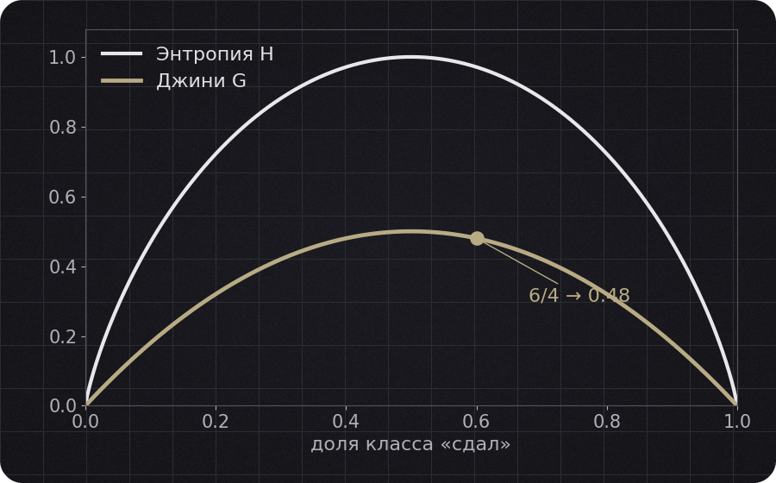
АЛЬТЕРНАТИВА
Энтропия – вторая мера беспорядка
H = −Σ p_{k} · log₂ p_{k}
Из теории информации
Сколько бит нужно, чтобы сообщить класс объекта. Для 50/50 – ровно 1 бит.
Ведет себя как Джини
Графики почти повторяют друг друга, и деревья получаются очень похожими.
Джини – по умолчанию
Он проще в вычислениях: нет логарифма. Энтропия – в задании повышенной сложности.
Обе меры: 0 для чистой группы, максимум при 50/50
9 класс · Тема 1 · Блок 1 · Деревья решений
10
Notes:
Энтропию подробно не выводим, достаточно показать, что это «родственник» Джини. Посмотрите на графики: по горизонтали – доля класса «сдал» в группе. Обе кривые равны нулю по краям (группа чистая) и максимальны в середине. Точка 0.48 – наша выборка. Сильным ученикам можно дать задачу: посчитать энтропию для 6/4 (около 0.97 бита).

Slide 11
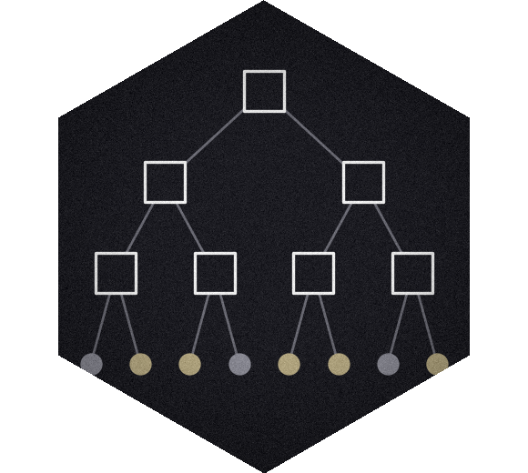
01
J = (n_{L}/n)·G_{L} + (n_{R}/n)·G_{R}
Беспорядок после вопроса: среднее двух групп с весами. Большая группа влияет сильнее маленькой.
02
Прирост = G_{родитель} − J
На сколько вопрос уменьшил беспорядок. Чем больше прирост, тем лучше вопрос.
ОБУЧЕНИЕ
Как оценить вопрос
03
Лучший вопрос = максимум прироста
Перебираем все признаки и все пороги. Выбор жадный: лучшее «здесь и сейчас», без заглядывания вперед.
11
9 класс · Тема 1 · Блок 1 · Деревья решений
Notes:
n L и n R – сколько объектов ушло налево и направо, n – сколько было в узле. Зачем веса? Представьте вопрос, который отделяет одного ученика: его группа идеально чистая, G = 0, но толку мало – остальные 9 остались в каше. Веса не дают такому вопросу выглядеть хорошим. Прирост – разность «было» и «стало». Подчеркните слово «жадный»: дерево не планирует на несколько шагов вперед.

Slide 12
СЧИТАЕМ ВМЕСТЕ
Вопрос «часы ≤ 4.5?» на нашей выборке
порог 4.5
да: 4 не сдали, 1 сдал
нет: 5 сдали
1
2
3
4
5
6
7
8
9
часы подготовки
ЛЕВАЯ ГРУППА
ПРАВАЯ ГРУППА
ИТОГ
G_{L} = 1 − 0.8² − 0.2² = 0.32
G_{R} = 1 − 1² = 0
J = 0.5·0.32 + 0.5·0 = 0.16
Прирост = 0.48 − 0.16
5 учеников: доли 4/5 и 1/5
5 учеников, все сдали – группа чистая
0.32
9 класс · Тема 1 · Блок 1 · Деревья решений
12
Notes:
Это ключевой слайд занятия – посчитайте его полностью на доске, лучше руками учеников. Шаг 1: беспорядок родителя уже знаем – 0.48. Шаг 2: левая группа – 4 не сдали и 1 сдал, доли 0.8 и 0.2, G = 0.32. Шаг 3: правая – все сдали, G = 0. Шаг 4: обе группы по 5 человек, веса по 0.5, J = 0.16. Шаг 5: прирост 0.32. Затем раздайте задание: посчитать прирост для «часы ≤ 2.5» (ответ около 0.31). Какой вопрос лучше? Разница маленькая – и именно поэтому считать должен компьютер. Эти же числа проверяют ячейки ноутбука.

Slide 13
ПЕРЕБОР
Проверяем все пороги – выбираем лучший
Какие пороги пробовать
Середины между соседними значениями признака: (4 + 5) / 2 = 4.5. Любой порог между 4 и 5 делит выборку одинаково.
Сколько вопросов
Часы: 8 порогов, сон: 4. Всего 12. В датасете Wine – почти тысяча вопросов только в корне.
ПОБЕДИТЕЛЬ
часы ≤ 4.5
прирост 0.32
9 класс · Тема 1 · Блок 1 · Деревья решений
13
Notes:
Компьютер делает то, что мы делали руками, но для каждого возможного вопроса. Почему пороги – середины? Между 4 и 5 часами нет ни одного ученика, поэтому порог 4.1 и порог 4.9 делят выборку одинаково. Берем середину – так делает и scikit-learn. Обратите внимание на «ч ≤ 2.5»: прирост почти такой же, как у победителя. Это функция best_split в ноутбуке: два вложенных цикла – по признакам и по порогам.

Slide 14




АЛГОРИТМ CART
Как строится все дерево
1
2
3
4
→
→
→
Проверить
Перебрать
Разбить
Повторить
Пора остановиться? Тогда узел – лист
Все признаки и пороги, у каждого считаем прирост
Лучший вопрос делит выборку на две части
То же для каждой части – рекурсия
Жадный алгоритм: на каждом шаге берется лучший вопрос «здесь и сейчас». Лучшее дерево целиком он не гарантирует, зато работает быстро.
9 класс · Тема 1 · Блок 1 · Деревья решений
14
Notes:
Это функция build_tree. Главное слово – рекурсия: функция строит узел и вызывает сама себя для левой и правой части. Почему это не бесконечно? Каждый вызов получает меньше объектов и глубину на единицу больше, а шаг 1 гарантирует остановку. Покажите на дереве учеников: корень – «часы ≤ 4.5», правая часть сразу чистая – лист; левая часть снова проходит 4 шага и получает вопрос «сон ≤ 8.5».

Slide 15

ОСТАНОВКА
Когда узел становится листом
ОТВЕТ ЛИСТА
Самый частый класс
Узел чистый
Все объекты одного класса, G = 0. Дальше делить незачем.
Достигнута глубина max_depth
↓
Ограничение, которое задаем мы. Главная защита от переобучения.
НЕ СДАЛ
Мало объектов
Меньше min_samples_split – выводы по двум-трем объектам ненадежны.
Голосование большинством – как в kNN, только голосуют объекты листа.
Нет полезного вопроса
Нужны вероятности? Берем доли: 80 % «не сдал», 20 % «сдал».
Ни одно разбиение не уменьшает беспорядок.
9 класс · Тема 1 · Блок 1 · Деревья решений
15
Notes:
В ноутбуке первые три условия проверяются в начале build_tree, четвертое – когда best_split вернул None. Ответ листа – функция most_common. Спросите: чем это похоже на kNN? Там тоже голосование, только голосуют k ближайших соседей, а тут – объекты, попавшие в лист.

Slide 16
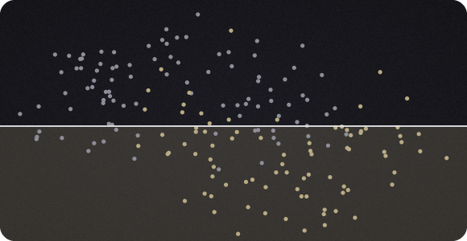
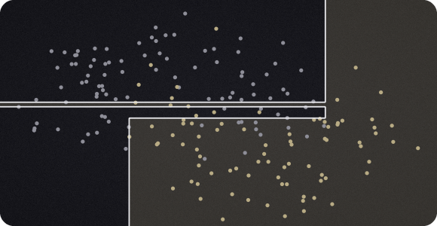
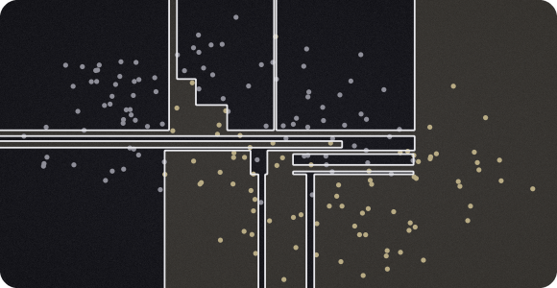
ГЛУБИНА ДЕРЕВА
Чем глубже, тем опаснее
недообучение
баланс
переобучение
max_depth = 1
max_depth = 4
без ограничений
Один вопрос – одна прямая
Обучающая 81 %, тестовая 79 %
Модель слишком простая
Граница следует форме данных
Обучающая 89 %, тестовая 91 %
Глубину подбираем по отложенной выборке
Почти каждый лист – один объект
Обучающая 100 %, тестовая 83 %
Модель запомнила шум
9 класс · Тема 1 · Блок 1 · Деревья решений
16
Notes:
Картинки построены на синтетических данных «две луны» с шумом. При глубине 1 дерево задает один вопрос – это слишком грубо. Без ограничений дерево продолжает резать, пока каждый лист не станет чистым: на обучающей 100 %, но на тесте хуже, потому что оно подстроилось под шум – видите узкие полоски? Это та же история, что с k = 1 в kNN. В ноутбуке (вопрос 7) ученики сами построят таблицу точности от глубины на датасете Wine.

Slide 17
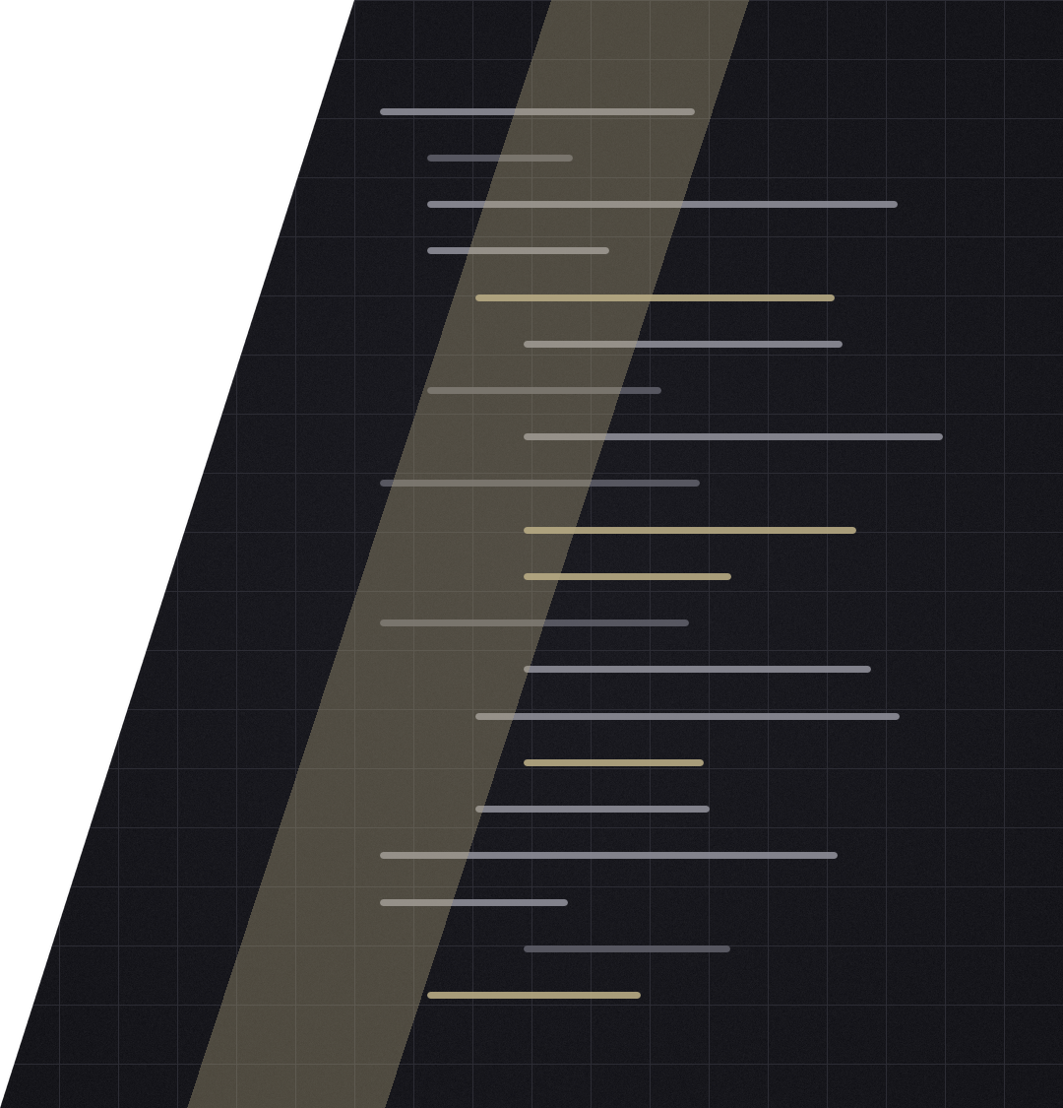
03
Пишем дерево на Python
Практическая работа №1, часть 4: только списки, словари и циклы
9 класс · Тема 1 · Блок 1 · Деревья решений
17
Notes:
Переходим к практике. Задача – написать все, что мы обсудили, без библиотек. После этого sklearn перестанет быть черным ящиком: вы будете знать, что происходит внутри DecisionTreeClassifier.

Slide 18
СТРУКТУРА ДАННЫХ
Как хранить дерево в коде
ВНУТРЕННИЙ УЗЕЛ
ЛИСТ
{'leaf': False,
'feature': 0, # часы
'threshold': 4.5,
'gain': 0.32,
'n': 10, # объектов
'left': {...}, # ветка «да»
'right': {...}} # ветка «нет»
{'leaf': True,
'class': 1, # сдал
'n': 5}
Дерево – словарь, внутри которого словари. Спуск по дереву: node = node['left'] или node['right'], пока не встретится 'leaf': True.
9 класс · Тема 1 · Блок 1 · Деревья решений
18
Notes:
Вложенные словари – самый простой способ хранить дерево без классов. Узел знает свой вопрос (feature и threshold) и двух потомков. Лист знает ответ. Поле n нужно только для печати, gain – для анализа. Функция print_tree в ноутбуке уже написана, она обходит этот словарь рекурсивно.

Slide 19
ПЛАН ПРАКТИКИ
Девять функций – одно дерево
4.1
count_classes
4.2
gini
4.3
split
Сколько объектов каждого класса
G = 1 − Σ pₖ²
Делит выборку по вопросу
4.4
information_gain
4.5
candidate_thresholds
4.6
best_split
G родителя минус взвешенный G
Середины соседних значений
Перебор: признак × порог
4.7
most_common
4.8
build_tree
4.9
predict
Ответ листа
Рекурсивное построение
Спуск от корня до листа
После каждой функции – готовая ячейка «Проверка». Напечатала OK – можно двигаться дальше.
9 класс · Тема 1 · Блок 1 · Деревья решений
19
Notes:
Покажите ноутбук и этот план. Функции идут от простых к сложным, каждая опирается на предыдущие. Темным выделены две главные: best_split – сердце обучения, build_tree – рекурсия. Сначала все проверяется на 10 учениках со слайдов (числа можно сверить с доской), потом дерево обучается на Wine и сравнивается с sklearn. Правило: внутри функций – только списки, словари, циклы и math.

Slide 20

ИТОГОВАЯ ОЦЕНКА
Сильные и слабые стороны
Сильные стороны
Слабые стороны
Правила читаются человеком: «если …, то …»
Не нужно масштабировать признаки
Ловит нелинейные зависимости
Быстрое предсказание: несколько сравнений
Без ограничений легко переобучается
Неустойчиво: чуть другие данные – другое дерево
Граница только ступеньками вдоль осей
Жадное построение – не лучшее дерево в целом
Что дальше: слабости лечатся ансамблями – сотни деревьев голосуют вместе. Это случайный лес и градиентный бустинг.
9 класс · Тема 1 · Блок 1 · Деревья решений
20
Notes:
Главный плюс, ради которого деревья любят в бизнесе и медицине, – их можно прочитать и объяснить. Главный минус – неустойчивость: уберите пару объектов, и корень может смениться. Именно поэтому на практике одиночное дерево используют редко, зато ансамбли деревьев – одни из самых сильных моделей для табличных данных. Это задел на следующие темы.

Slide 21
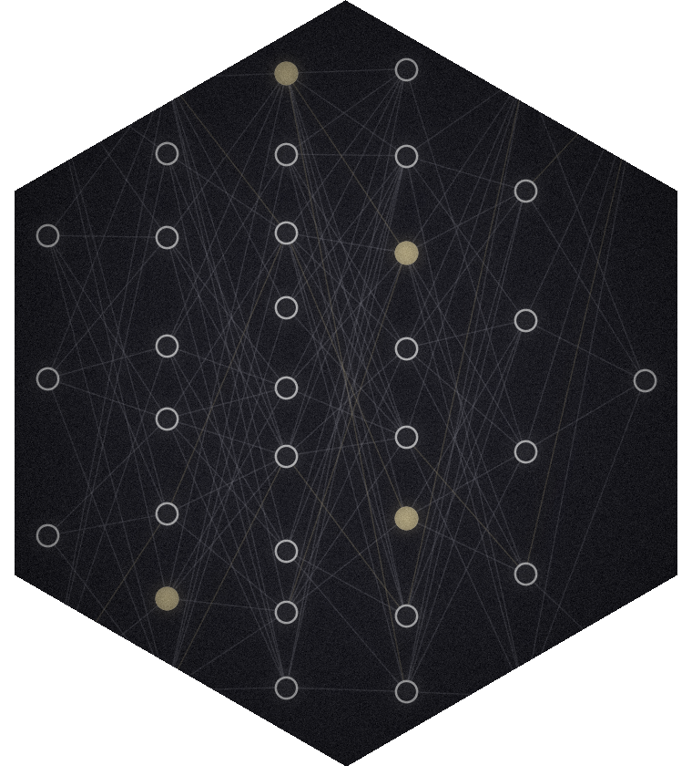
ИТОГИ ЗАНЯТИЯ
Что должно остаться в голове
01
02
Дерево решений – цепочка вопросов «признак ≤ порог?». Ответ хранится в листе.
Хороший вопрос делает группы чище. Чистоту меряет критерий Джини: 0 – чисто, 0.5 – поровну.
03
04
Качество вопроса – прирост: G родителя минус взвешенный G двух частей.
Обучение – жадный перебор всех признаков и порогов, затем то же для каждой части.
05
06
Глубина – главный рычаг: мелкое дерево недообучено, глубокое переобучено.
Дерево читается как набор правил и не требует масштабирования признаков.
9 класс · Тема 1 · Блок 1 · Деревья решений
21
Notes:
Попросите 2–3 учеников своими словами объяснить, как дерево выбирает первый вопрос. Если объяснение содержит слова «перебирает», «беспорядок» и «прирост» – тема усвоена. Домашнее задание – закончить часть 4 ноутбука; сильным – задания повышенной сложности (энтропия, min_samples_leaf, важность признаков).

